Slide 1
OM2M Final Project Report
組別：第三組
組員：張邑、尹崇珂
日期：2017/06/15
Notes:
參考
https://blog-gocreating.rhcloud.com/2015/03/22/iotm2m-%E6%9E%B6%E6%A7%8B%E8%A7%A3%E6%9E%90/

Slide 2
Outline
使用情境
系統架構
操作流程圖
成果

Slide 3
使用情境
做一個溫溼度監測系統，溫/濕度感測器(Sensor)會定時產生溫度及溼度等資料，透過gateway將資料傳送至網際網路，出門在外的我可以透過Mobile上的App知道家裡的溫度/濕度狀況。

Slide 4
系統架構
GSCL
DA
NA
Python Server
Sensor
Android App
Notes:
首先DA區塊的Sensor定時產生資料，溫度感測器產生溫度讀值、濕度計產生濕度讀值，兩個Sensor的資料都送往Gateway，也就是GSCL，GSCL再將資料推送至網際網路，也就是NSCL，此時身在異地的你，可以透過Mobile上的app存取DA，DA再依照你的指示向NSCL撈取資料，例如你想要知道今天家裡的平均溫度，DA向NSCL發出Request，從溫度的Resource取得今日的溫度值陣列後，透過Device去運算出平均值然後展示出來

Slide 5
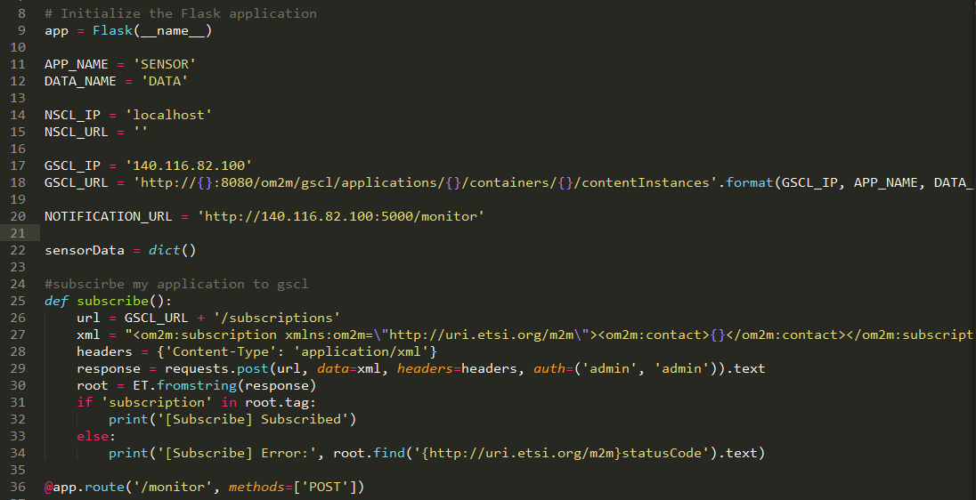
Server
Subscribe application to gscl

Slide 6
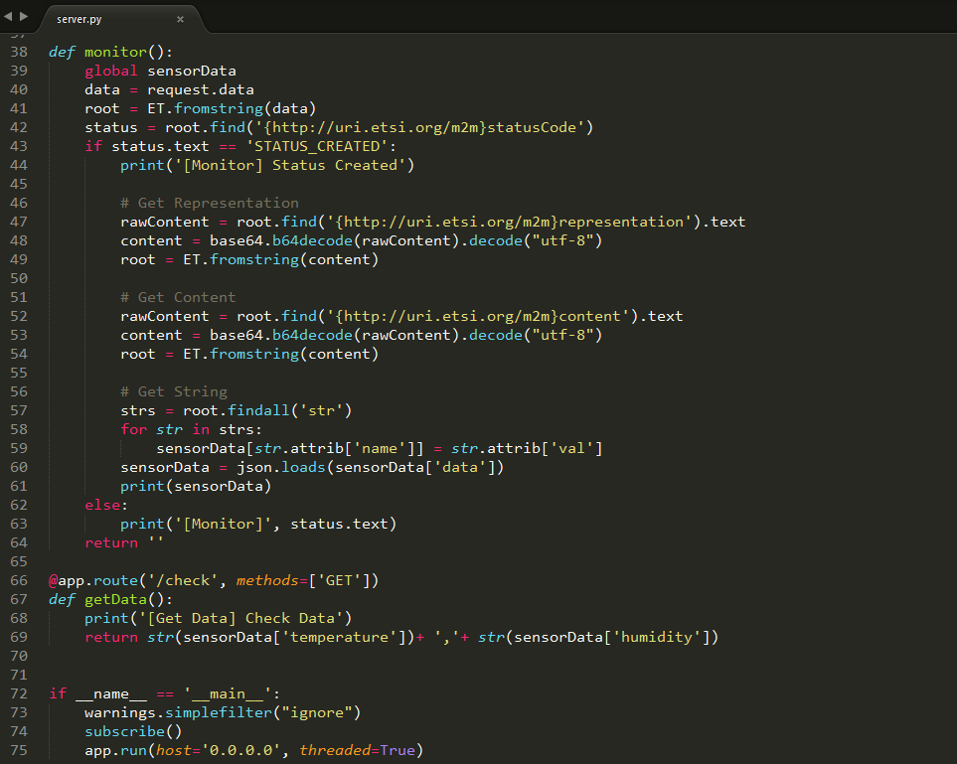
Server
Store data when gscl get new data
Notes:
GSCL有拿到資料 server就會把資料存下來，APP就跟server拿資料

Slide 7
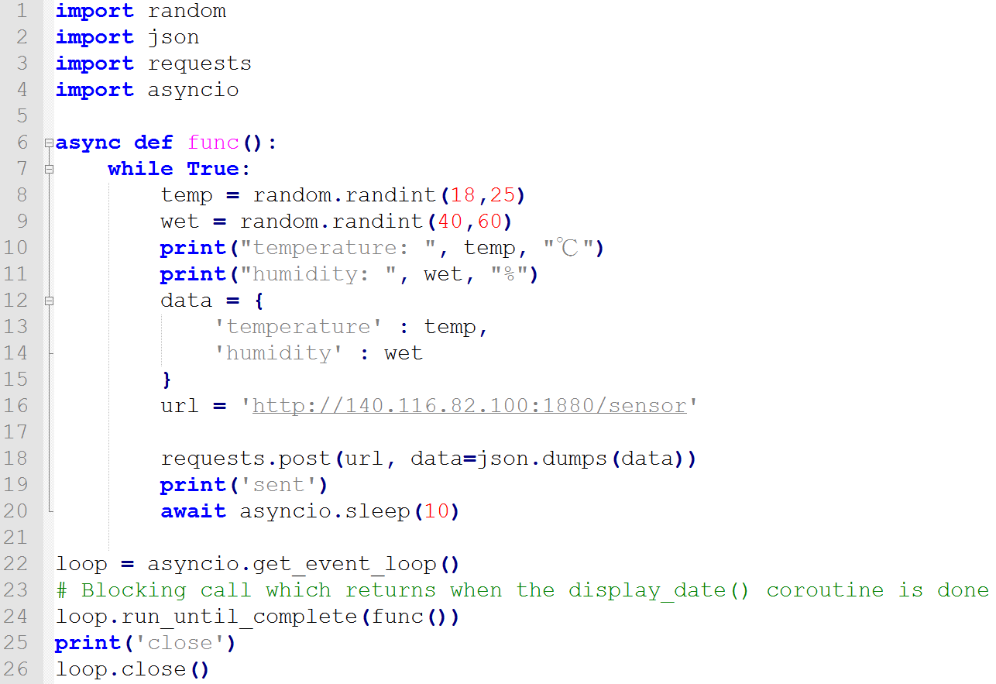

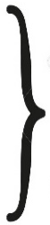
Sensor - sensor.py
持續的隨機設定溫度及濕度
每十秒將資料傳到node-red一次
再由node-red傳給GSCL

Slide 8
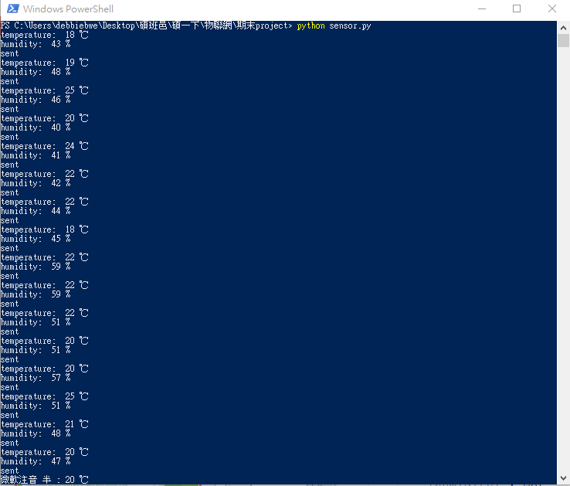
Sensor - 執行畫面

Slide 9
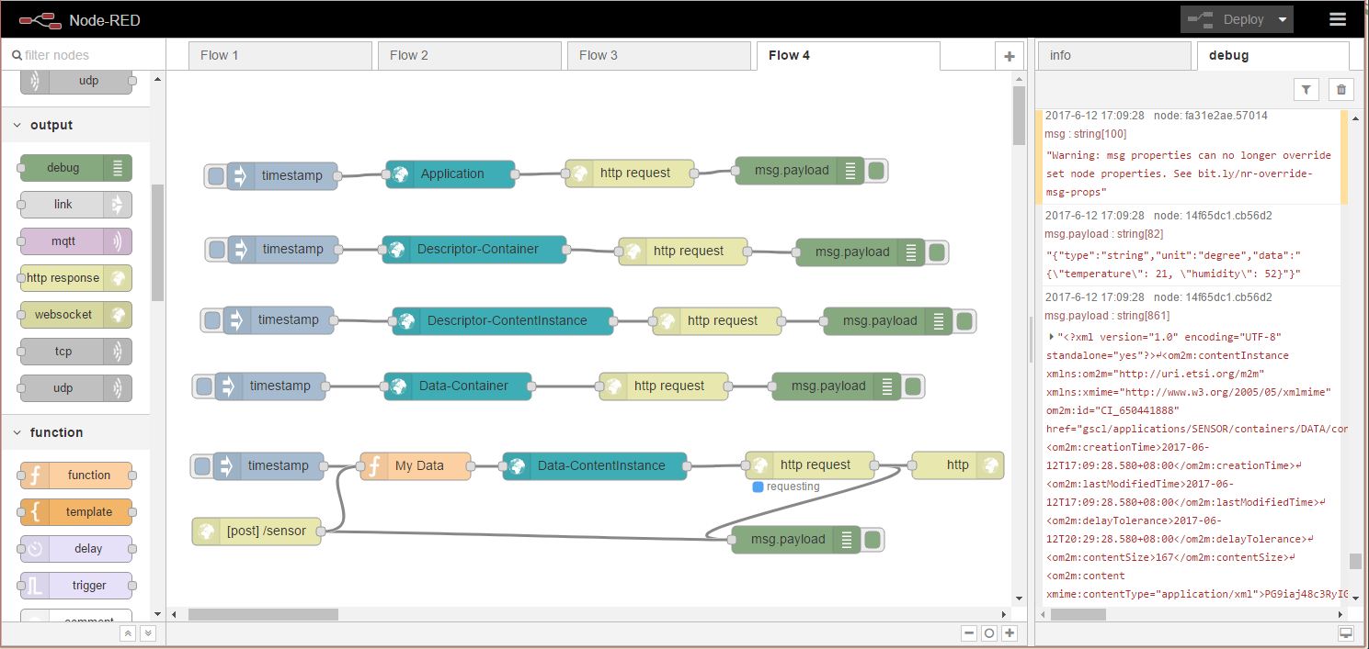
Node-RED

Slide 10
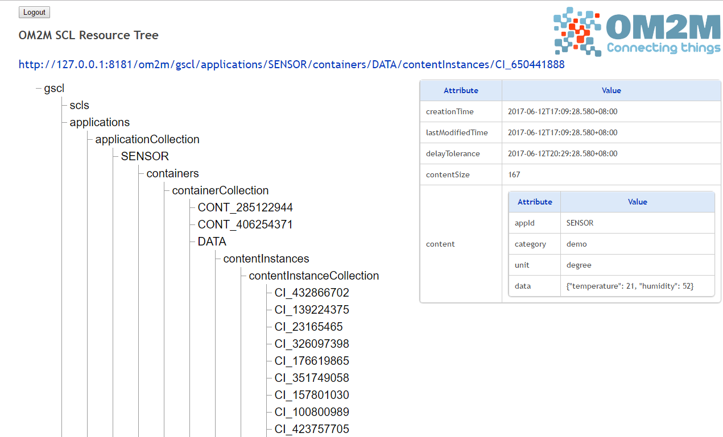
Result-gscl

Slide 11
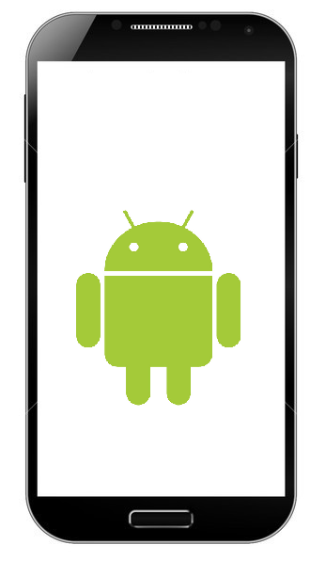
App操作流程圖
Home
選擇Sensor
濕度
溫度
顯示濕度
顯示溫度
返回Home
結束

Slide 12
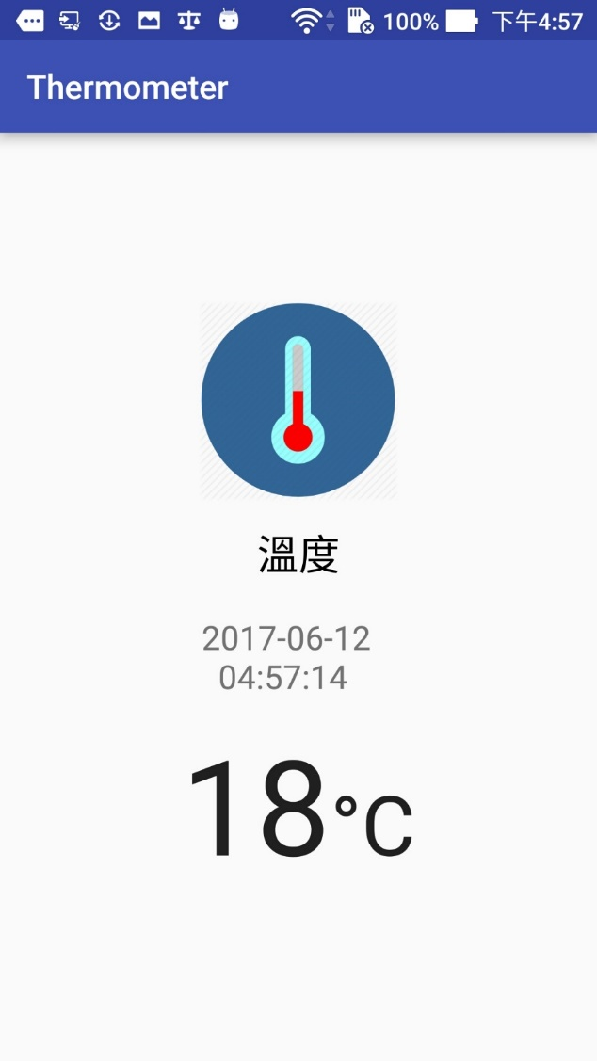
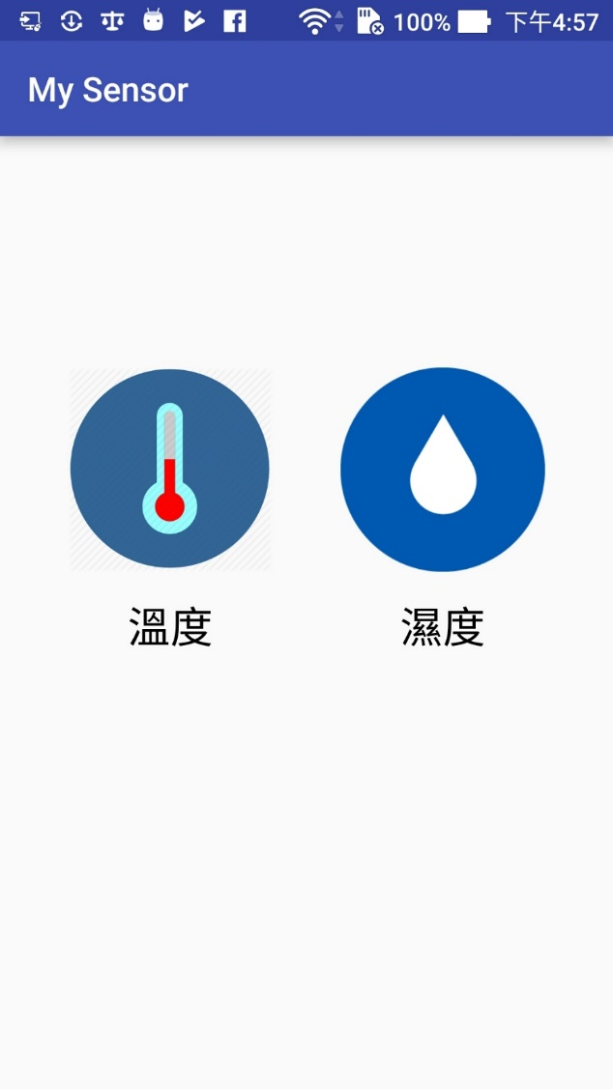
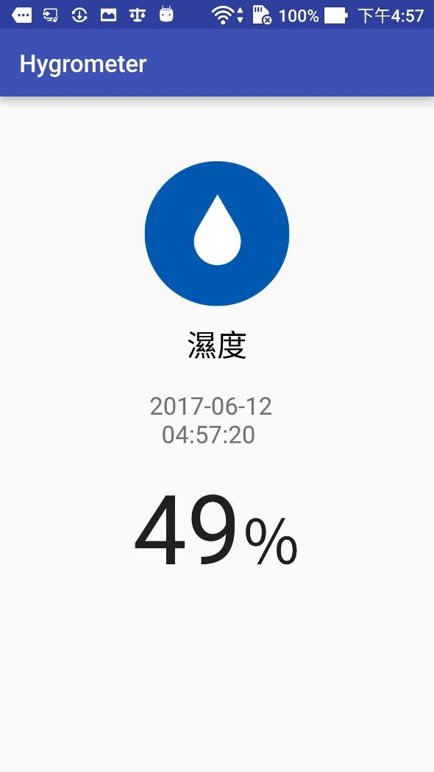

App成果畫面
最近更新時間
最新資料

Slide 13
Github
https://github.com/cxz91493/OM2M_FinalProject

Slide 14
Thank you

